Slide 1
技术报告
基于perf工具的RISC-V性能检测论述
报告人：杨 旺
部门：智能软件研究中心
2023年12月14日

Slide 2
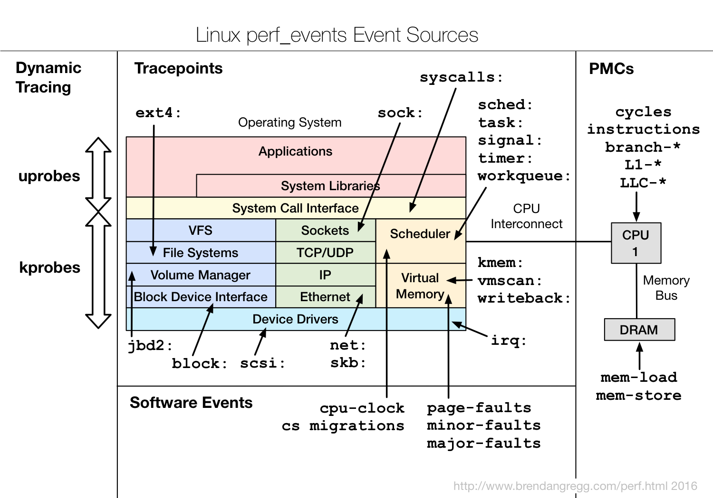
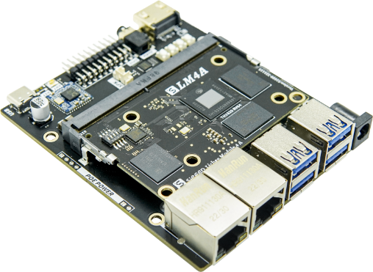
perf运行环境与架构图
软硬件基本信息
硬件板卡 | LicheePi4A
处理器 | XuanTie C910
架构 | RV64
CPU核心数 | 4
CPU主频 | 1.85GHz
流水线规格 | 12 stages, out-of-order
分支预测 | BTB，BHT
中断控制器 | PLIC
L1 I-cache | 64KB
L1 D-cache | 64KB
L2 cache | 1MB
内存 | LPDDR4X：8GB
performance monitoring counters (PMCs) | PMU
软件类型 | 版本
内核 | Linux 5.10.113
操作系统 | Armbian 23.05
LicheePi4A
perf是IO、网络、系统调用等软件性能分析的工具
通过perf，应用程序可以利用PMU、tracepoint和内核中的计数器来进行性能统计
perf可以分析程序运行期间发生的软硬件事件
Ref: https://wiki.sipeed.com/hardware/zh/lichee/th1520/lpi4a/1_intro.html

Slide 3
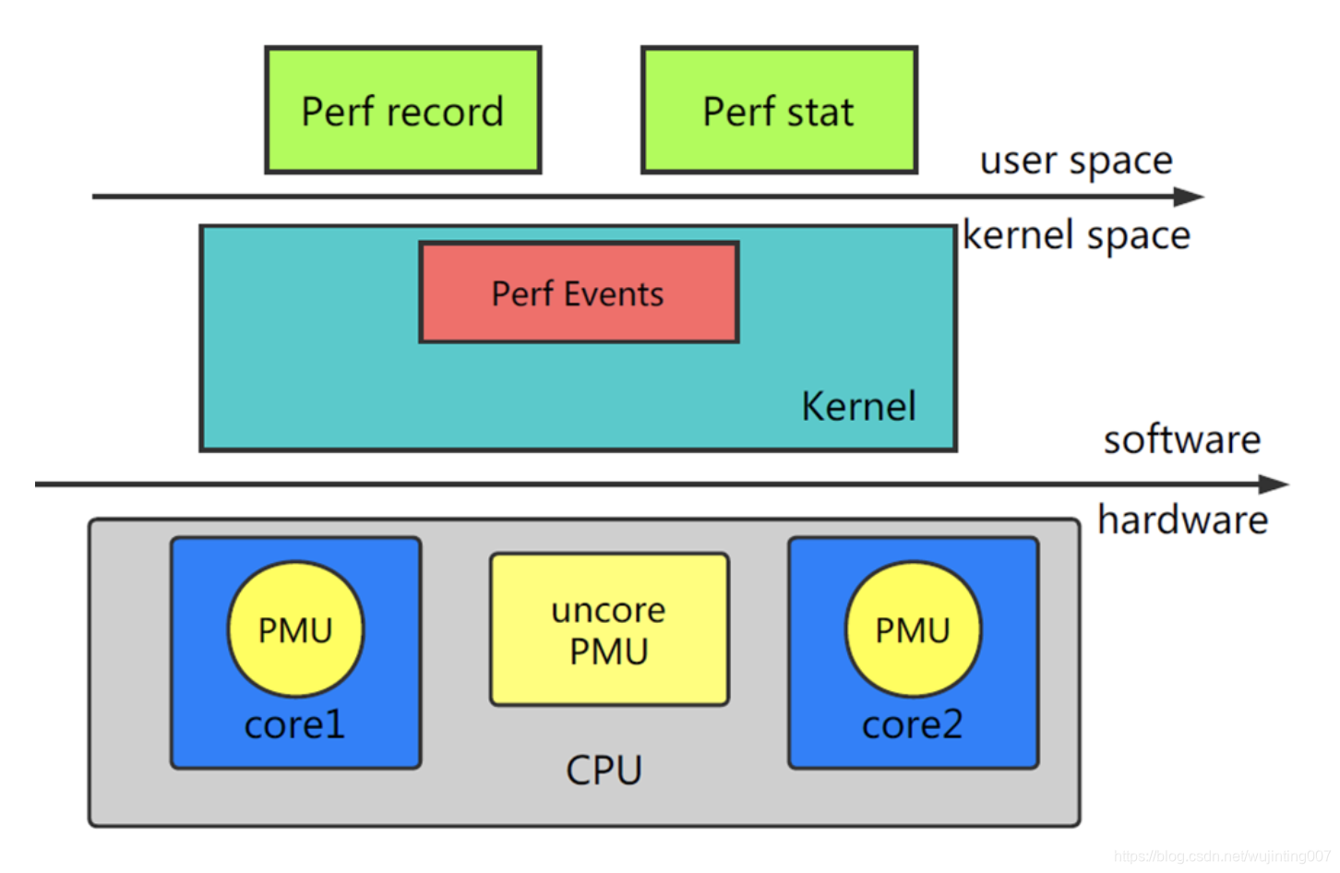
perf内核源码架构
/tools/perf ----------------------------------------------------------->
/arch/riscv/kernel 和 /kernel/events ------------------------------->
/drivers/perf --------------------------------------------------------->
内核源码: https://github.com/revyos/thead-kernel
内核分支: "branch:lpi4a"
perf整体软件架构

Slide 4
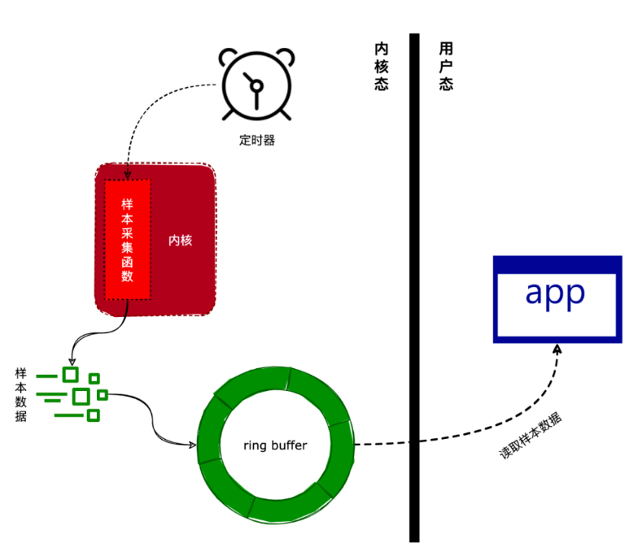
perf原理1
perf定时器中断触发采样的处理流程
通过设置一个定时器，定时器的触发时间可以由用户设定
定时器被触发后，将会调用采集函数收集当前运行环境的数据（如当前正在执行的进程和函数等）
将采集到的数据写入到一个环形缓冲区(ring buffer)中
应用层可以通过内存映射来读取环形缓冲区中的采样数据

Slide 5
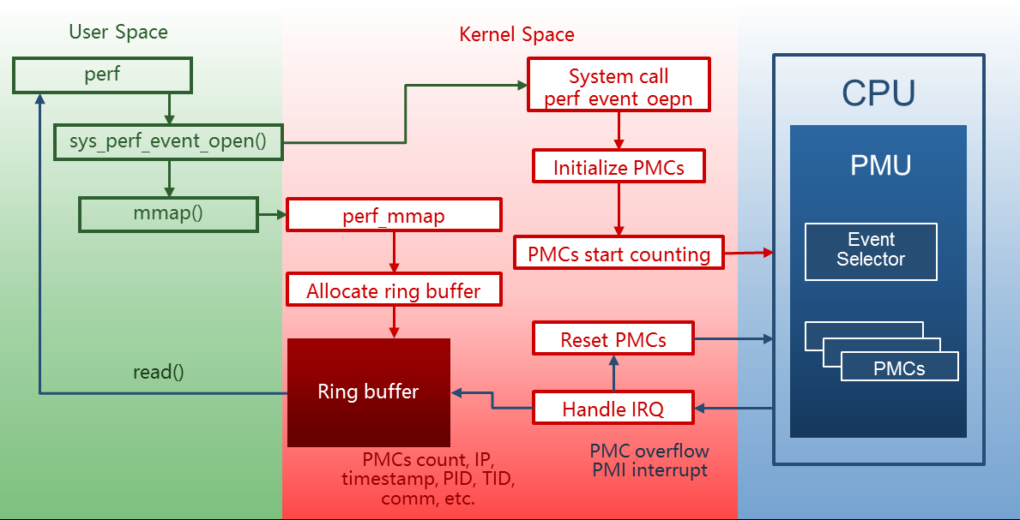
perf原理2
perf硬件PMU中断捕获硬件性能事件的处理流程
perf通过系统调用sys_perf_event_open在发送监控请求
内核根据perf提供的信息在PMU上初始化一个PMC
在PMC溢出时，PMU触发一个PMI中断
内核在PMI中断处理函数中保存信息(触发中断的指令地址RIP、时间戳、进程PID、TID等)，形成一个采样：PMC值
内核将采样放入与用户空间共享的ring buffer
perf利用mmap从ring buffer读取采样并解析
根据pid等信息找到进程
根据RIP和ELF文件符号表等信息找到触发 PMI中断的函数
Notes:
%rip 的名称来自于(instruction pointer register，指令指针寄存器)。%rip其实就是程序计数器(Program Counter, PC), 存放着下一条指令的地址

Slide 6
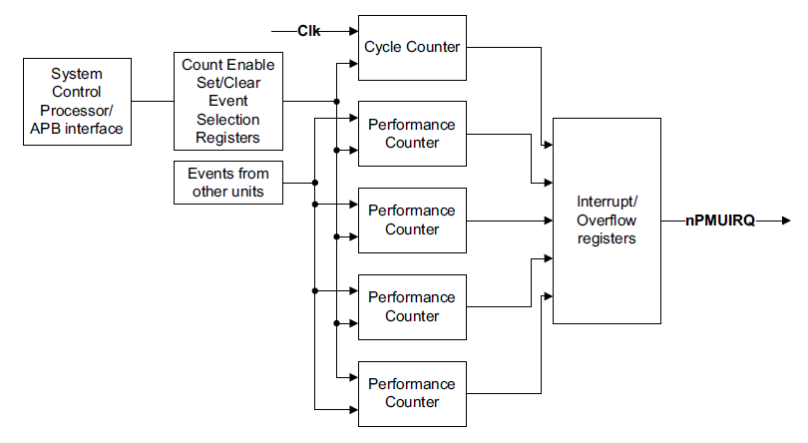
perf原理3
采样和事件记录协同进行:定时器中断和硬件PMU中断在时间上交织在一起
perf利用定时器中断周期性地对程序进行采样,同时通过硬件PMU中断捕获硬件性能事件
PMU block diagram

Slide 7
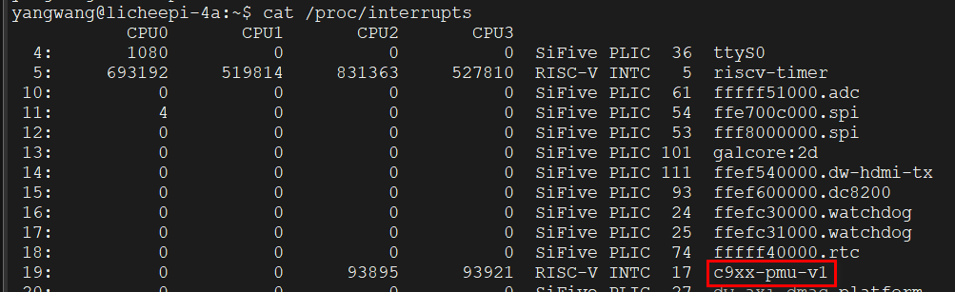
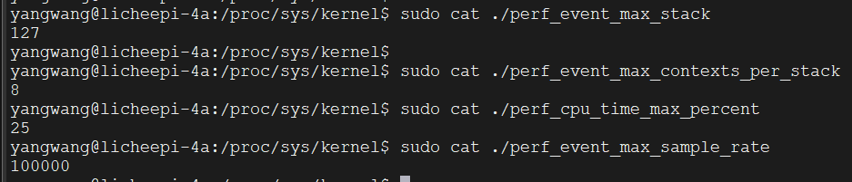
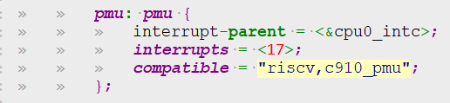
perf中断
定时器中断的时间设置是perf record –F
PMU中断号是17
PMU事件的溢出中断(采样数达到多少进入PMU中断处理程序)设置是 perf record -c
perf默认参数值
设备树文件中PMU的描述

Slide 8
perf内核编译选项
perf PMU驱动选项：CONFIG_RISCV
编译内核选项：CONFIG_DEBUG_INFO、CONFIG_FRAME_POINTER、CONFIG_ARCH_WANT_FRAME_POINTERS
debug选项：CONFIG_STACKTRACE、CONFIG_NOP_TRACER、CONFIG_TRACE_CLOCK、CONFIG_EVENT_TRACING、CONFIG_TRACING、CONFIG_TRACING_SUPPORT、CONFIG_FTRACE、CONFIG_UPROBE_EVENTS、CONFIG_DYNAMIC_EVENTS
内核性能事件与计数器选项：CONFIG_PERF_EVENTS
内核符号信息选项：CONFIG_KALLSYMS、CONFIG_KALLSYMS_ALL

Slide 9
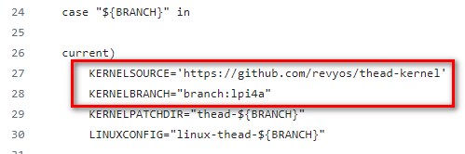
perf源码编译
安装perf依赖第三方库的shell脚本(apt源)
下载linux内核源码(编译perf的内核源码必须与构建镜像的linux内核保持一致，因为内核中perf在持续迭代更新)
Ref: https://github.com/chainsx/armbian-riscv-build/blob/main/config/sources/families/thead.conf
编译perf命令(进入到内核源码tools/perf/目录下)
riscv架构: make ARCH=riscv WERROR=0 -j4
交叉编译: make CROSS_COMPILE=riscv64-linux-gnu- ARCH=riscv WERROR=0 –j4
安装perf: sudo cp ./perf /usr/bin/

Slide 10
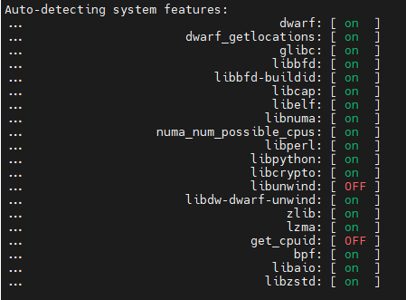
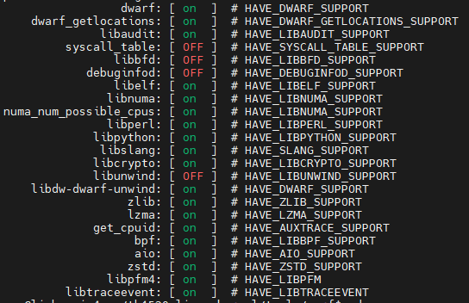
perf依赖的第三方库
源码编译perf时检测到的特性
查看最终生成的perf生效的特性(./perf -vv)
必须安装的库：dwarf、libelf、libdw-dwarf-unwind、libtraceevent
编译时与最终生成的perf所能链接上的库不一致时，表明内核有bug,但只要必须安装的库被链接上，perf也是可以正常使用

Slide 11
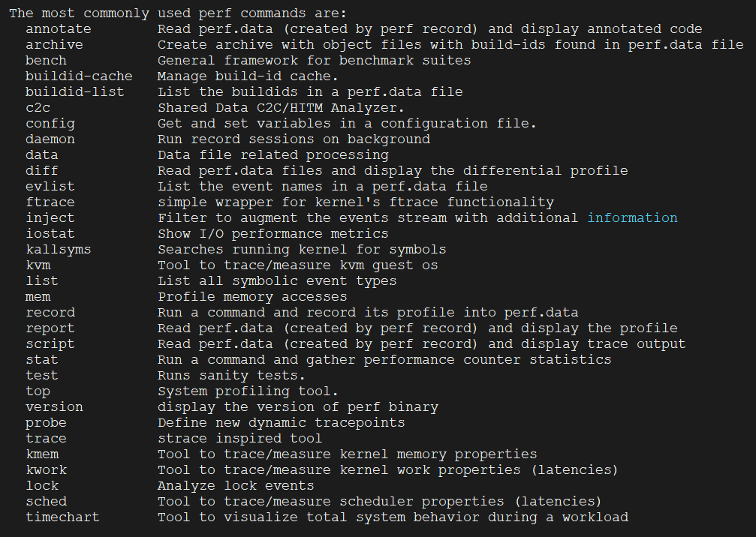
perf支持的命令
list：列出所有象征性的事件类型
record：将所有的分析记录进perf.data
report：读取perf.data(由perf record创建)并显示概况
stat：运行一个命令并收集性能计数器的统计数据
top：系统分析工具

Slide 12
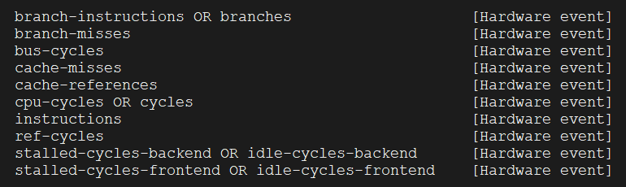
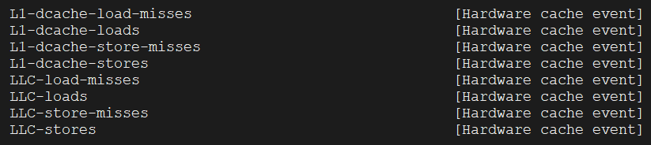
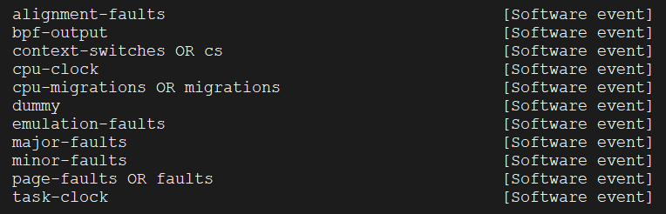
perf list查看事件类型
硬件事件类型
软件事件类型

Slide 13
hackbench测试集
hackbench: 用于测试进程间通信(IPC)的延迟和带宽，通常用于测试 Linux 内核对于实时任务的支持能力
hackbench下载源码：https://github.com/FraSharp/hackbench
git clone https://github.com/FraSharp/hackbench.git
hackbench编译： gcc -static -O0 -g -fno-omit-frame-pointer hackbench.c -o hackbench -lpthread
gcc编译选项说明
1、-static目的是生成静态链接可执行二进制文件(不是必须选)
2、-O0目的是防止gcc编译器优化
3、-g目的是获取可执行二进制文件的符号表信息
4、 -fno-omit-frame-pointer 目的是存储所有函数SFP(Stack Frame Pointer)
对于其他更为复杂的测试集，需要修改其编译的Makefile或者CMakeLists文件中编译选项

Slide 14
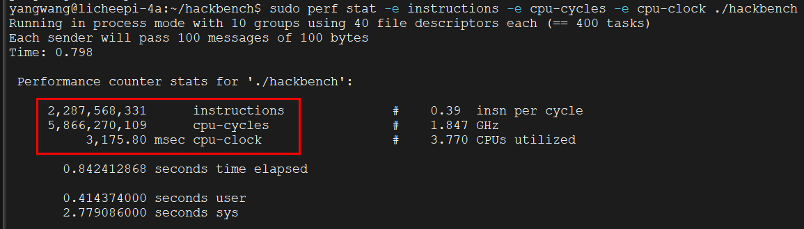
perf stat测试出PMU性能数据
正常测试hackbench
以instructions、cpu-cycles、cpu-clock三个事件为例

Slide 15
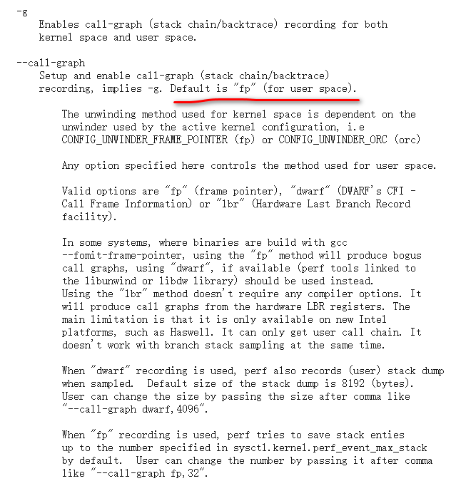
perf record栈回溯方式
栈回溯方式 | 优点 | 缺点
fp | 性能影响小 | 默认frame pointer被优化掉了，修改编译选项
lbr | 高效准确 | 需要较新的 Intel CPU 才有此功能 能记录的调用栈深度有限 lbr也仅限于用户空间功能
dwarf | 准确 | 开销相对较大，性能影响大 需要编译时附加了调试信息

Slide 16
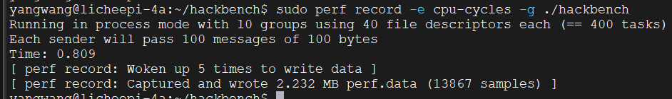
perf 函数调用栈的生成
perf record生成perf.data
perf report解析perf.data
perf report解析结果，生成性能报告
perf record与perf report参数含义参考如下
https://man7.org/linux/man-pages/man1/perf-record.1.html
https://man7.org/linux/man-pages/man1/perf-report.1.html

Slide 17
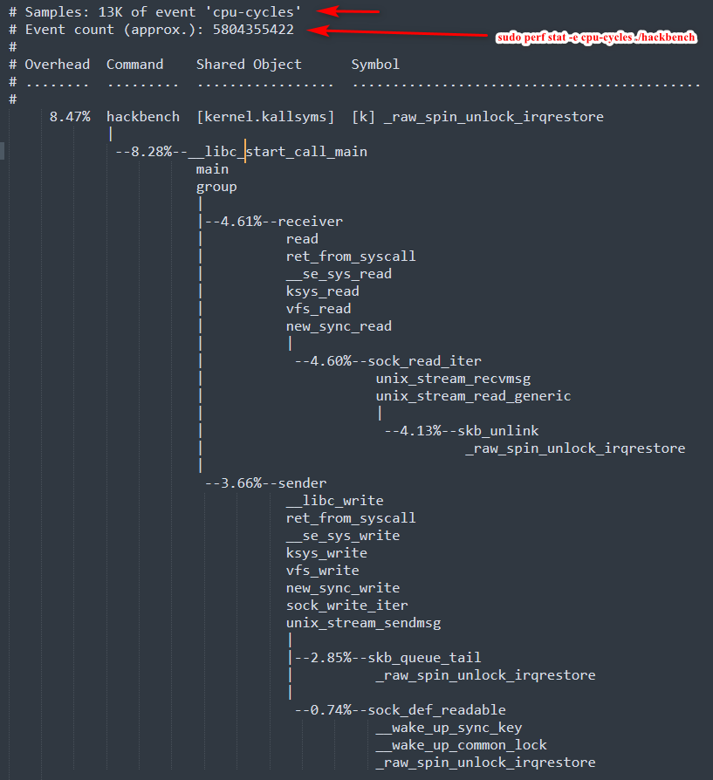
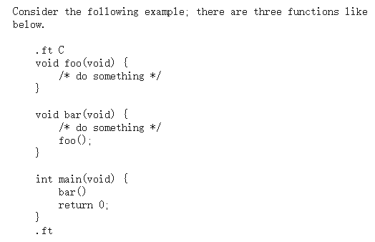
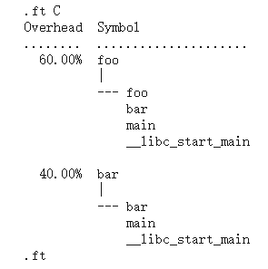
perf report解析结果部分截图
perf report参数 --no-children
加上–no- children 后，被调用的函数运行时间不会被算在调用函数的身上
Overhead的加总为100%

Slide 18
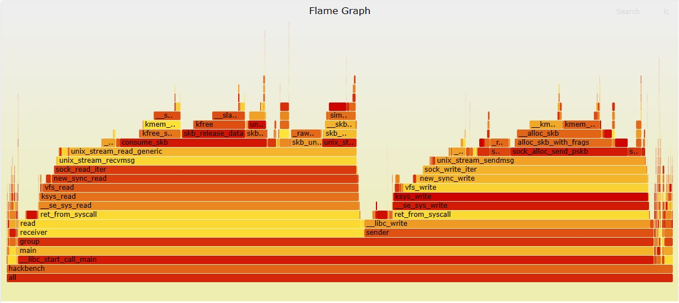
FlameGraph火焰图分析热点函数
FlameGraph下载源码：https://github.com/brendangregg/FlameGraph
git clone https://github.com/brendangregg/FlameGraph.git
FlameGraph工具使用步骤
1、sudo perf record -e cpu-cycles -g ./hackbench
2、sudo perf script > out.perf
3、sudo ../FlameGraph/stackcollapse-perf.pl out.perf > out.folded
4、sudo ../FlameGraph/flamegraph.pl out.folded > perf.svg
5、使用浏览器打开svg文件
火焰图是基于stack信息生成的svg图片，用来展示CPU的调用栈
火焰图就是看顶层的哪个函数占据的宽度最大，只要有“平顶”(plateaus)就表示该函数可能存在性能问题
完整的火焰图依赖于合理的编译选项

Slide 19
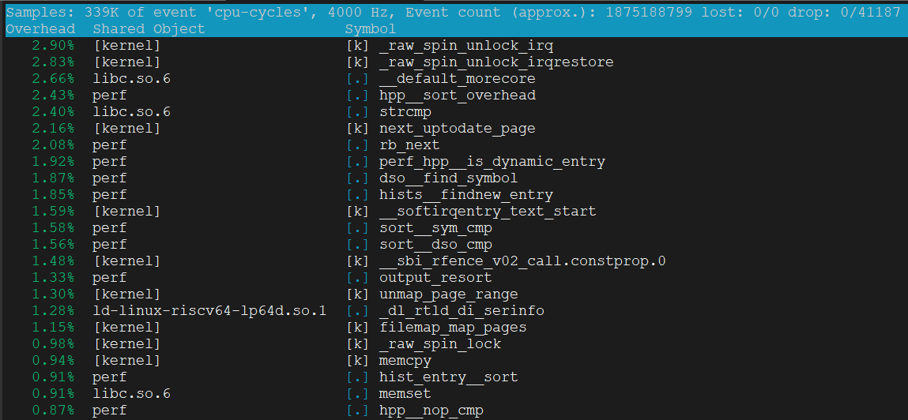
perf top定位热点函数
perf top主要用于实时分析各个函数在某个性能事件上的热度，能够快速的定位热点函数，包括应用程序函数、模块函数与内核函数，甚至能够定位到热点指令
perf top常见用法
sudo perf top -g -e cpu-clock -p 进程号
sudo perf top -g -e cpu-clock -t 线程号
sudo perf top –e cpu-cycles
不适合用运行时太短的测试集
sudo perf top –e cpu-cycles结果展示图

Slide 20
RISC-V perf tips
RISC-V上使用perf的几点建议
如果遇到内核函数调用栈异常问题(缺失、残缺)，去内核官方仓库https://github.com/torvalds/linux 查看是否在后续版本中有补丁修复(重点关注/arch/riscv/kernel目录下与perf相关的代码)
perf热点分析只显示动态链接库的地址，而没有显示函数符号，需要考虑安装的第三方库是否缺失
目前，Linux5.x的perf与Linux6.x的perf PMU代码已经有了较大的区别，主要体现在Linux6.x PMU的一部分实现被挪到了opensbi中；而当前Linux6.x的perf正在如火如荼完善中，所以对perf功能要求不高的情况下，可优先使用Linux5.x
当前RISC-V相比ARM64/X86_64的不足之处
Linux5.x和Linux6.x的perf测试用户态程序(运行时间主要在用户态)时，会存在某些用户态函数调用栈残缺的问题，这个需要考虑对使用者的需求产生影响
内核自旋锁会影响perf采集结果的正确性，当前邮件列表中 https://lore.kernel.org/linux-riscv/874jic4hzs.ffs@tglx/
实现了riscv pseudo NMI ,但该提交还未正式被内核官方社区收录

Slide 21
Thanks！
Q&A

